Slide 1

Trabajo final: Análisis del uso de Ecobici
Alumnos:
Palmieri, Julieta (908211)
Bessone, Martin (907795)
Fernández Rodríguez, Juan Ignacio (907949)
Ciencia de Datos para Economía y Negocios

Slide 2
Índice
04
Introducción
05
Diseño de investigación
06
Análisis exploratorio de datos
09
Estadísticas descriptivas
13
Test de proporciones

Slide 3
Índice
14
Test de chi-cuadrado
16
Regresión logística
18
ANOVA de la regresión logística
20
Gráficos
22
Conclusiones

Slide 4

Introducción
El presente trabajo analiza el uso de bicicletas de Ecobici en la Ciudad Autónoma de Buenos Aires, con especial énfasis en el impacto que tiene en su uso el género de los usuarios, las comunas en las que se encuentran las estaciones y el momento del día de los viajes; así como también la interacción entre estas variables.
04

Slide 5
Diseño de investigación
Nos preguntamos si la proporción de mujeres que utiliza bicicletas de Ecobici varía entre el día y la noche. Para testear ello, realizamos un test de proporciones.
Luego, quisimos profundizar aún más e investigamos si la proporción de usuarios mujeres variaba según la comuna en la que se encontraba la estación. En este caso, empleamos un test chi-cuadrado.
Finalmente, mediante una regresión logística analizamos nuevamente ambos efectos, así como también la interacción entre sí.
05

Slide 6
Análisis exploratorio de datos
Base de datos
Principalmente, utilizamos la base de recorridos de los usuarios de 2024 que provee el GCBA.
Variables relevantes
Decidimos utilizar las siguientes variables: duración del recorrido (integer), fecha y hora de origen (character), fecha y hora de destino (character), género del usuario (character) y el id de la estación de origen (integer).
Bases adicionales
Adicionalmente, utilizamos las siguientes bases: barrios (GCBA) y Salida y Puesta de Sol - ciudad (Servicio de Hidrografía Naval).
06

Slide 7
Análisis exploratorio de datos
En primer lugar, eliminamos los viajes con una duración igual a 0 segundos o mayor a 4 horas, ya que los consideramos producto de errores, y asumimos que se deben al azar y que no se encuentran correlacionados con las variables utilizadas.
Luego, creamos una variable para analizar si los viajes eran circulares (aquellos que inician y finalizan en la misma estación). Utilizamos esa información para quitar los viajes circulares de duración inferior a los 3 minutos. Esto se debe a que, si un usuario toma una bicicleta de una estación y regresa rápidamente a la misma, posiblemente se deba a que la bicicleta tiene algún desperfecto o a que se arrepintió de realizar el viaje. Entonces, no consideramos que sean recorridos relevantes para nuestro análisis.
Por otro lado, establecimos el límite inferior en 2 minutos para el resto de los viajes. Esto se debe a que consideramos que es un tiempo mínimo de viaje coherente.
Por otra parte, quitamos los NAs de todas las columnas y los viajes realizados por usuarios del género OTHER. Esto último se debe a que representaban un número inusualmente elevado de recorridos. Posiblemente, se deba a errores de la app o a que los usuarios prefirieron no reportar su género.
Este filtrado de la base implicó una reducción del número de observaciones: se pasó de 3.559.284 a 2.945.237.
07

Slide 8
Análisis exploratorio de datos
Para clasificar a los viajes como nocturnos, descargamos mediante web scraping el horario de salida y puesta del sol de todo 2024 en Buenos Aires.
Decidimos clasificar un viaje como nocturno cuando inicia luego de la puesta o previo a la salida del sol. Además, también incluimos aquellos viajes que, aun comenzando de día, finalizan 30 minutos o más después de la puesta del sol. La razón de este criterio reside en que una persona que decide realizar ese viaje es consciente de que va a llegar a su destino durante la noche, y por lo tanto el recorrido debe ser clasificado como nocturno.
Decidimos que sean 30 minutos para considerar un margen de error, pues quizás el usuario se atrasó y arribó a su destino unos minutos luego de la puesta, pero su objetivo inicial era llegar antes.
08

Slide 9
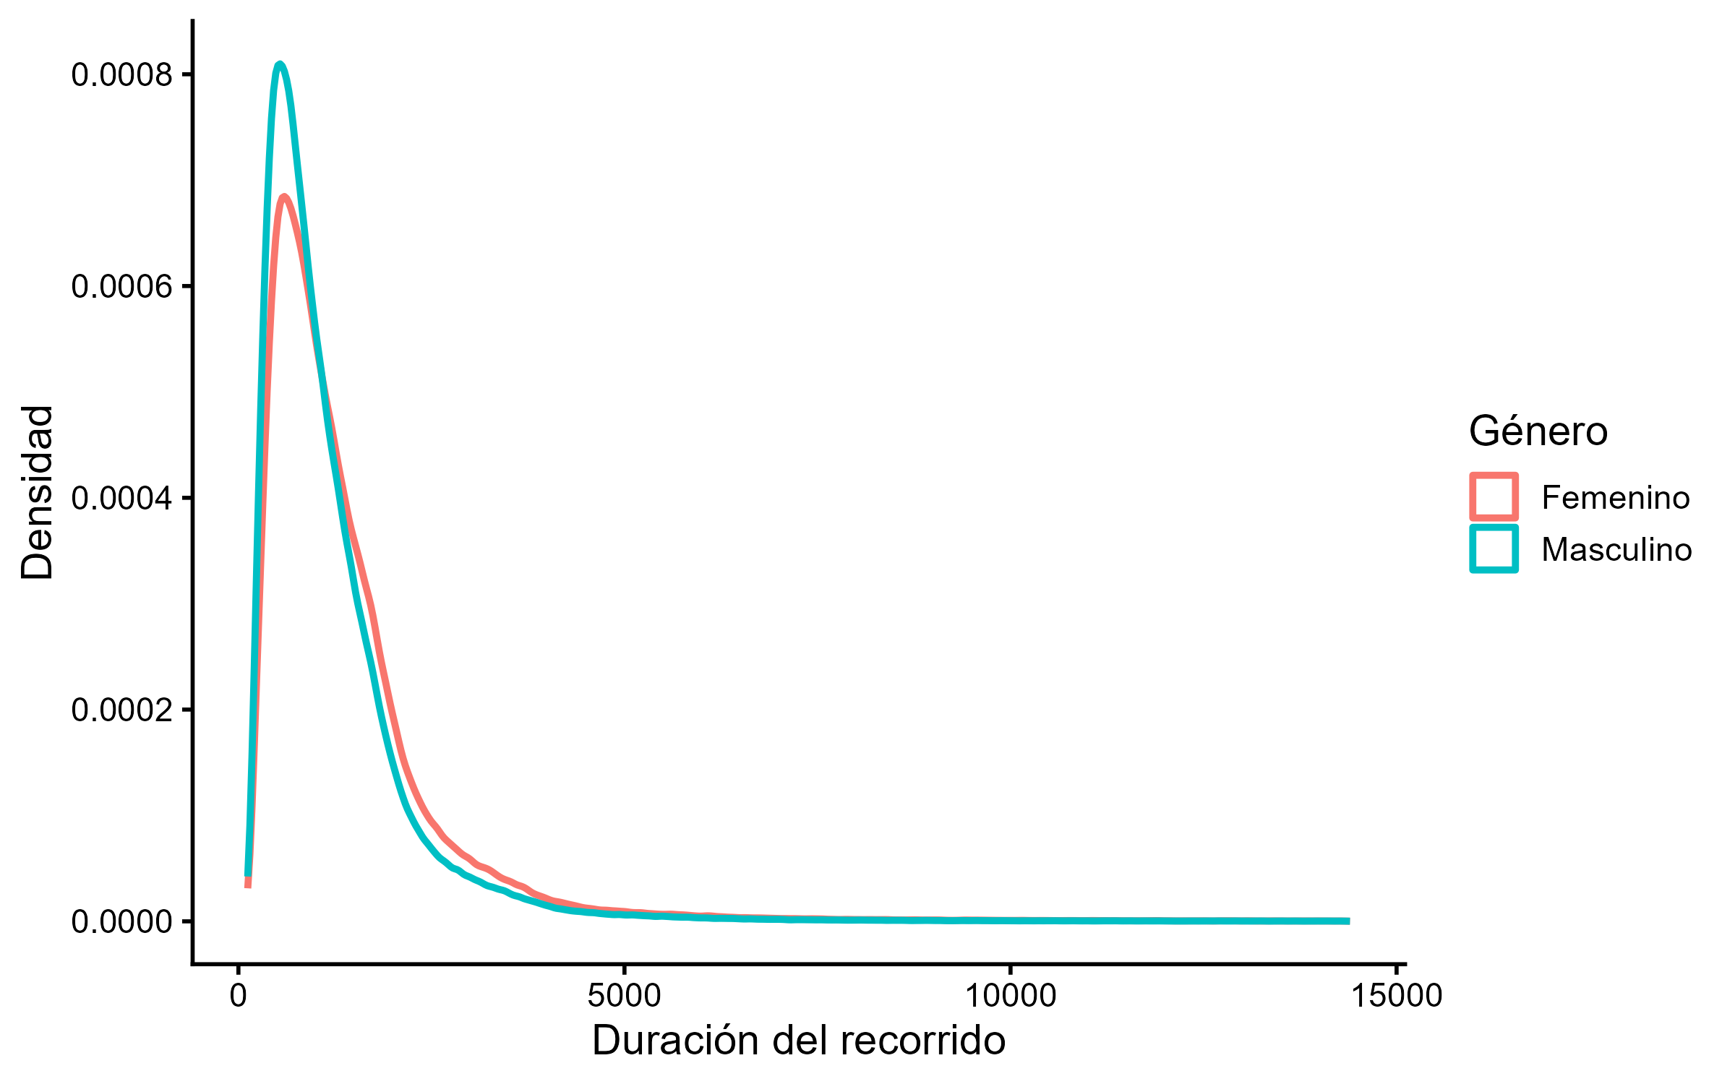
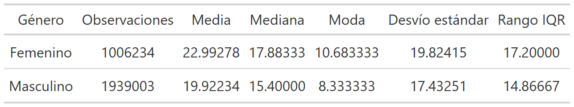
Estadísticas descriptivas
La media refleja que, en promedio, las mujeres realizan viajes 3 minutos más largos que los hombres, así como también se observa que el viaje mediano es alrededor de 2 minutos y medio más extenso. De todos modos, ambos géneros presentan una variabilidad muy grande, pues el ratio desvío estándar/media (coeficiente de variabilidad) es elevado.
09

Slide 10
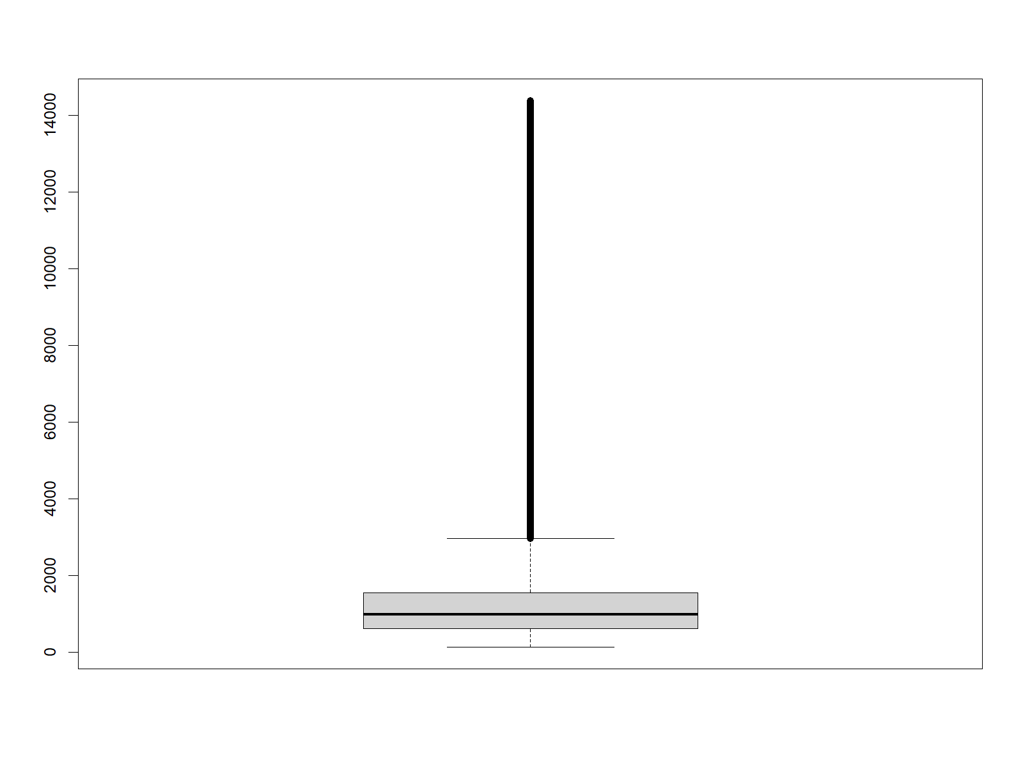
Estadísticas descriptivas
El boxplot refleja que la distribución tiene una cola muy alargada hacia la derecha, con valores muy extremos. Verificamos mediante un histograma la frecuencia de esos viajes extremos y observamos que es muy reducida, como se puede apreciar en el gráfico de densidad.
Por lo tanto, decidimos eliminar los viajes mayores a dos horas, umbral que consideramos razonable para usos típicos del servicio (transporte y recreación urbana). Este criterio resultó en la eliminación de solo 15.000 viajes (0,5% del total), concentrados en la cola derecha de la distribución.
Si bien el método del IQR sugería un umbral más restrictivo, lo consideramos demasiado conservador.
10

Slide 11
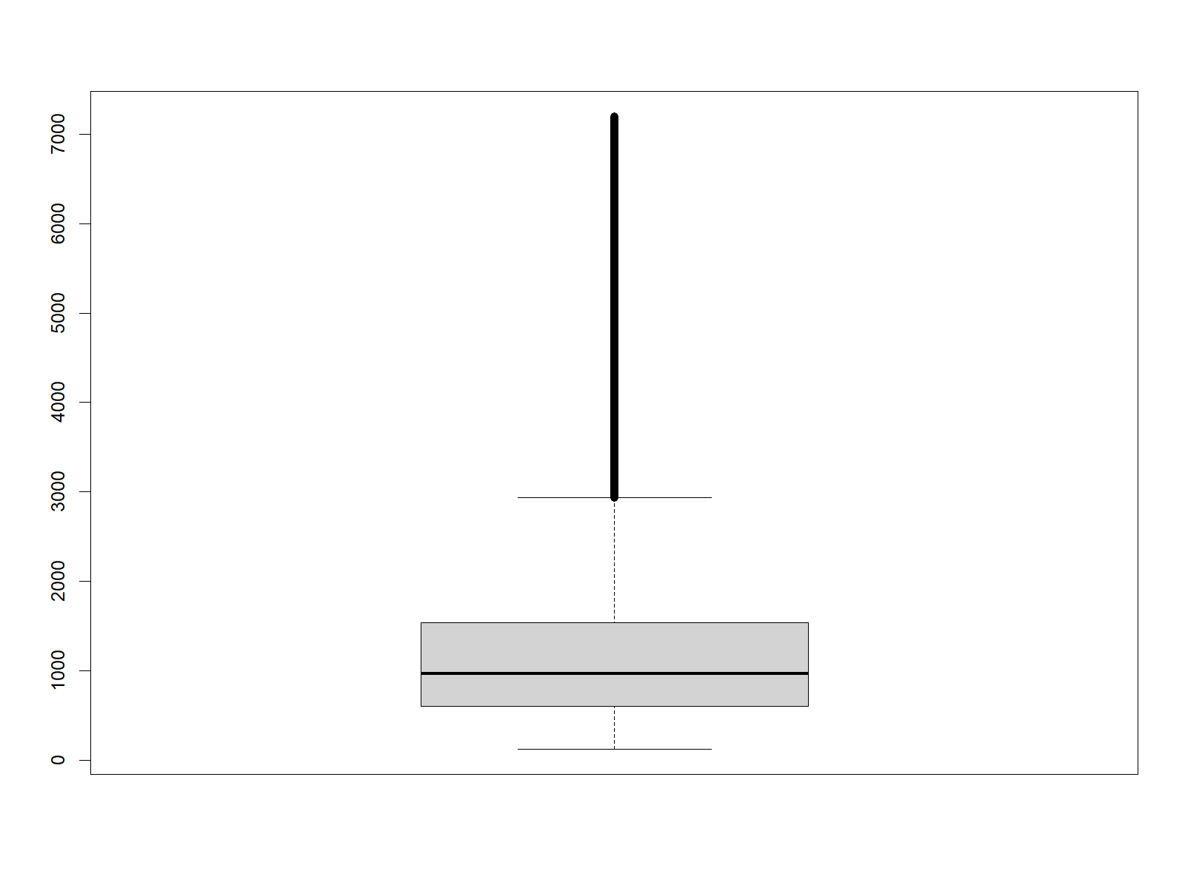
Estadísticas descriptivas (post-limpieza)
El boxplot tiene una forma similar, pero con una menor cantidad de outliers. Consideramos que filtrar la base quitando estos valores extremos será más útil para nuestro análisis.
11

Slide 12
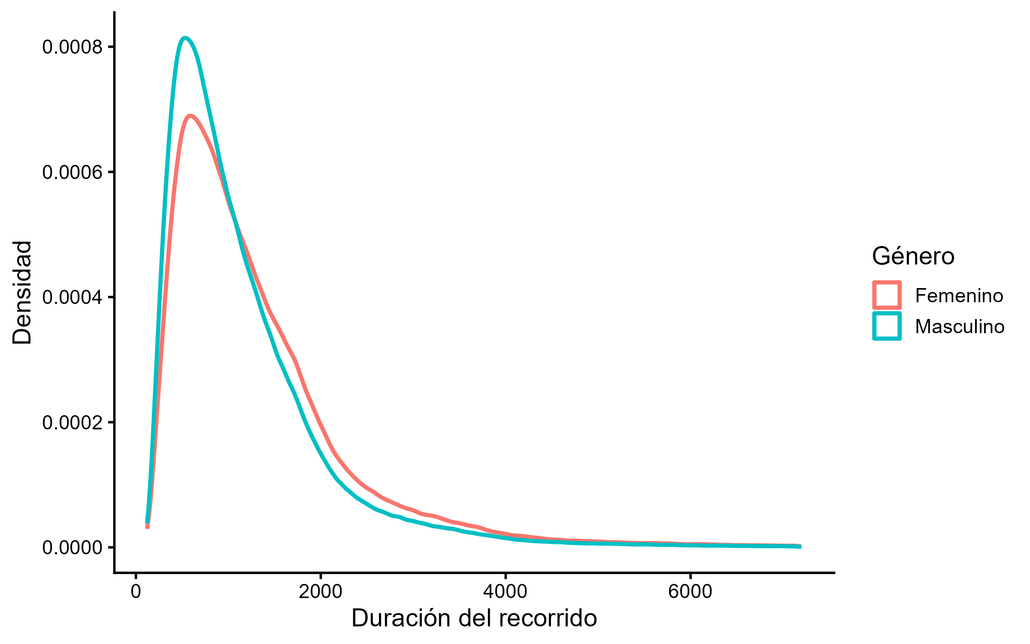
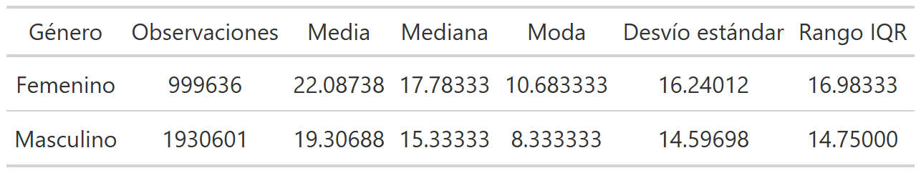
Estadísticas descriptivas (post-limpieza)
La media refleja que, en promedio, las mujeres realizan viajes 2 minutos 47 segundos más largos que los hombres, así como también se observa que el viaje mediano es 2 minutos y 27 segundos más extenso. Sin embargo, nuevamente observamos un alto nivel de variabilidad, pues el ratio desvío estándar/media (coeficiente de variabilidad) es sumamente elevado.
12

Slide 13
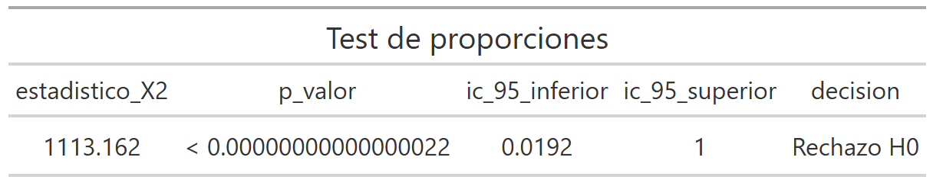
Test de proporciones
Decidimos analizar si la proporción de mujeres que utilizan Ecobici varía entre el día y la noche. Para ello, realizamos un test de proporciones. Las hipótesis son las siguientes:
H₀: prop_día = prop_noche
H₁: prop_día > prop_noche
Si se rechazase H₀, nos indicaría que la variación en el uso es significativa.
Resultado:
• p-valor < 0.001 → Rechazamos H₀
• Conclusión: La proporción de mujeres que utilizan la Ecobici es significativamente
mayor durante el día respecto a la noche.
13

Slide 14
Test de chi-cuadrado
Profundizamos el análisis evaluando si la proporción de viajes de mujeres varía por comuna. Para ello, realizamos un test chi-cuadrado.
La base de comunas la descargamos del portal de datos abiertos del GCBA y la unimos con otra base con los datos geográficos de las estaciones mediante un join espacial. Decidimos tomar la estación de origen para clasificar la comuna del viaje.
H₀: El género del usuario es independiente de la comuna de la que parte.
H₁: El género del usuario no es independiente de la comuna de la que parte.
En caso de rechazar H₀, confirmaríamos que al menos en una comuna la proporción difiere.
14

Slide 15
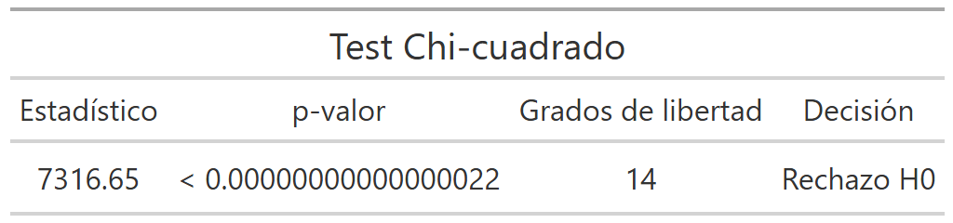
Test de chi-cuadrado
Resultado:
• p-valor < 0.001 → Rechazamos H₀
• Conclusión: La proporción de usuarios mujeres varía significativamente entre comunas.
15

Slide 16
Regresión logística
Finalmente corrimos una regresión logística del género respecto a momento del día y comuna. Esto evalúa la probabilidad de que un viaje sea realizado por una mujer en función de la comuna y de si es de noche, así como también de la interacción entre ambas variables. Al no calcular efectos marginales, solo podremos interpretar el signo de los coeficientes, pero no su magnitud.
Los coeficientes de comuna son positivos y significativos. Eso implica que en todas ellas la probabilidad de que el usuario sea mujer es mayor que en la comuna 1.
Por otro lado, el coeficiente de es_nocheSí es no significativo. Sin embargo, los coeficientes de la interacción comunaX:es_nocheSí, en la mayoría de los casos, son negativos y significativos. Esto implica que, en la mayoría de comunas, la participación femenina cae más durante la noche que en la comuna 1.
16

Slide 17
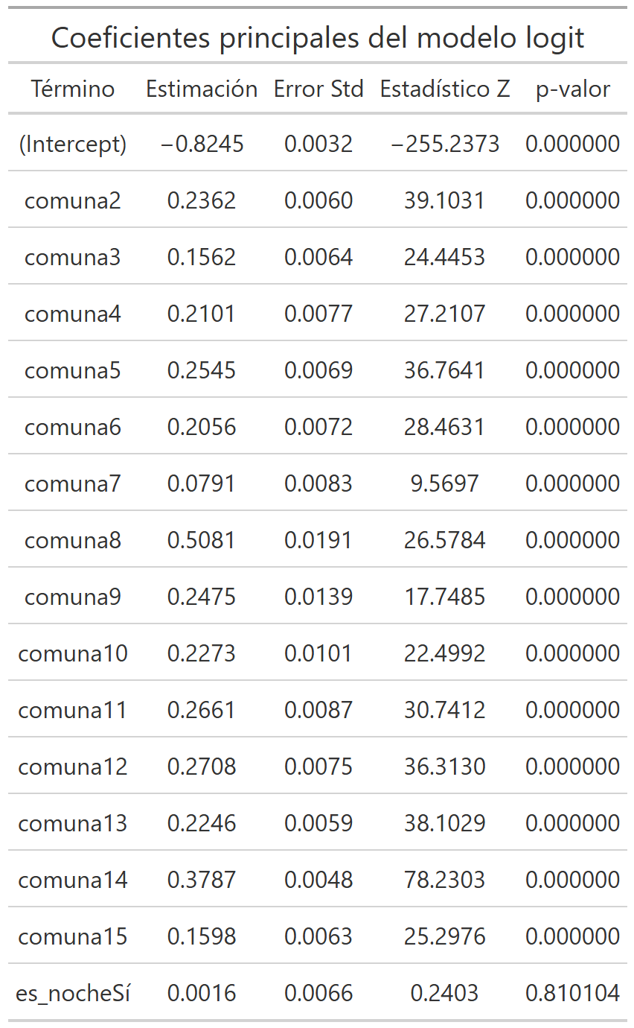
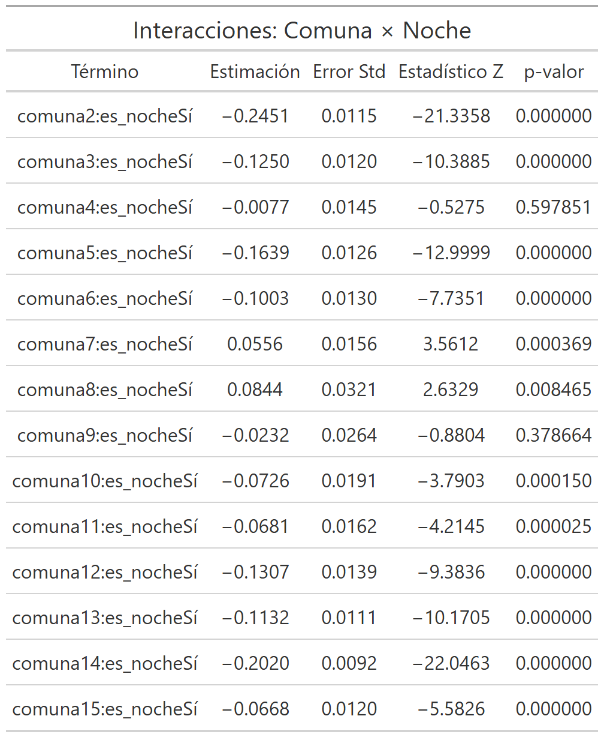
Regresión logística
17

Slide 18
ANOVA de la regresión logística
En este caso, el ANOVA evalúa si agregar cada conjunto de variables mejora la capacidad del modelo para explicar la probabilidad de ser un usuario de género femenino.
En los 3 casos rechazamos la hipótesis nula. En consecuencia:
La variable comuna mejora significativamente el modelo, indicando que la proporción de mujeres difiere entre las comunas.
El término es_noche mejora significativamente el modelo, indicando que la proporción de mujeres difiere entre el día y la noche.
El término comuna:es_noche mejora significativamente el modelo, indicando que el efecto de la noche sobre la proporción de mujeres varía según la comuna.
Las tres dimensiones consideradas, comuna, momento del día y su interacción, explican significativamente la variación en el uso de Ecobici por género.
18

Slide 19
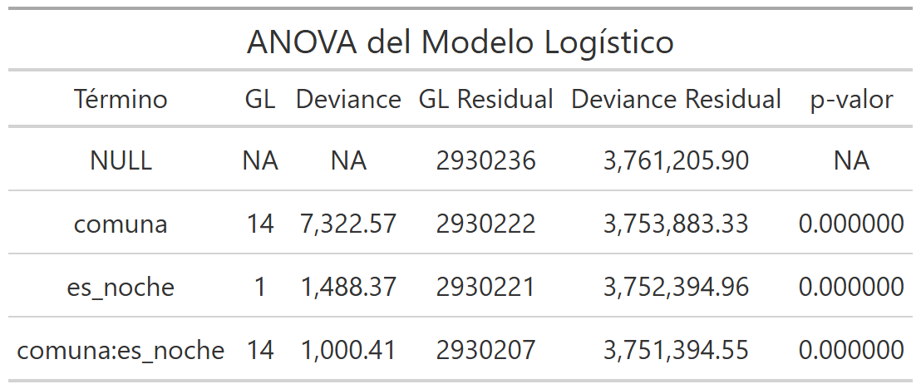
ANOVA de la regresión logística
19

Slide 20
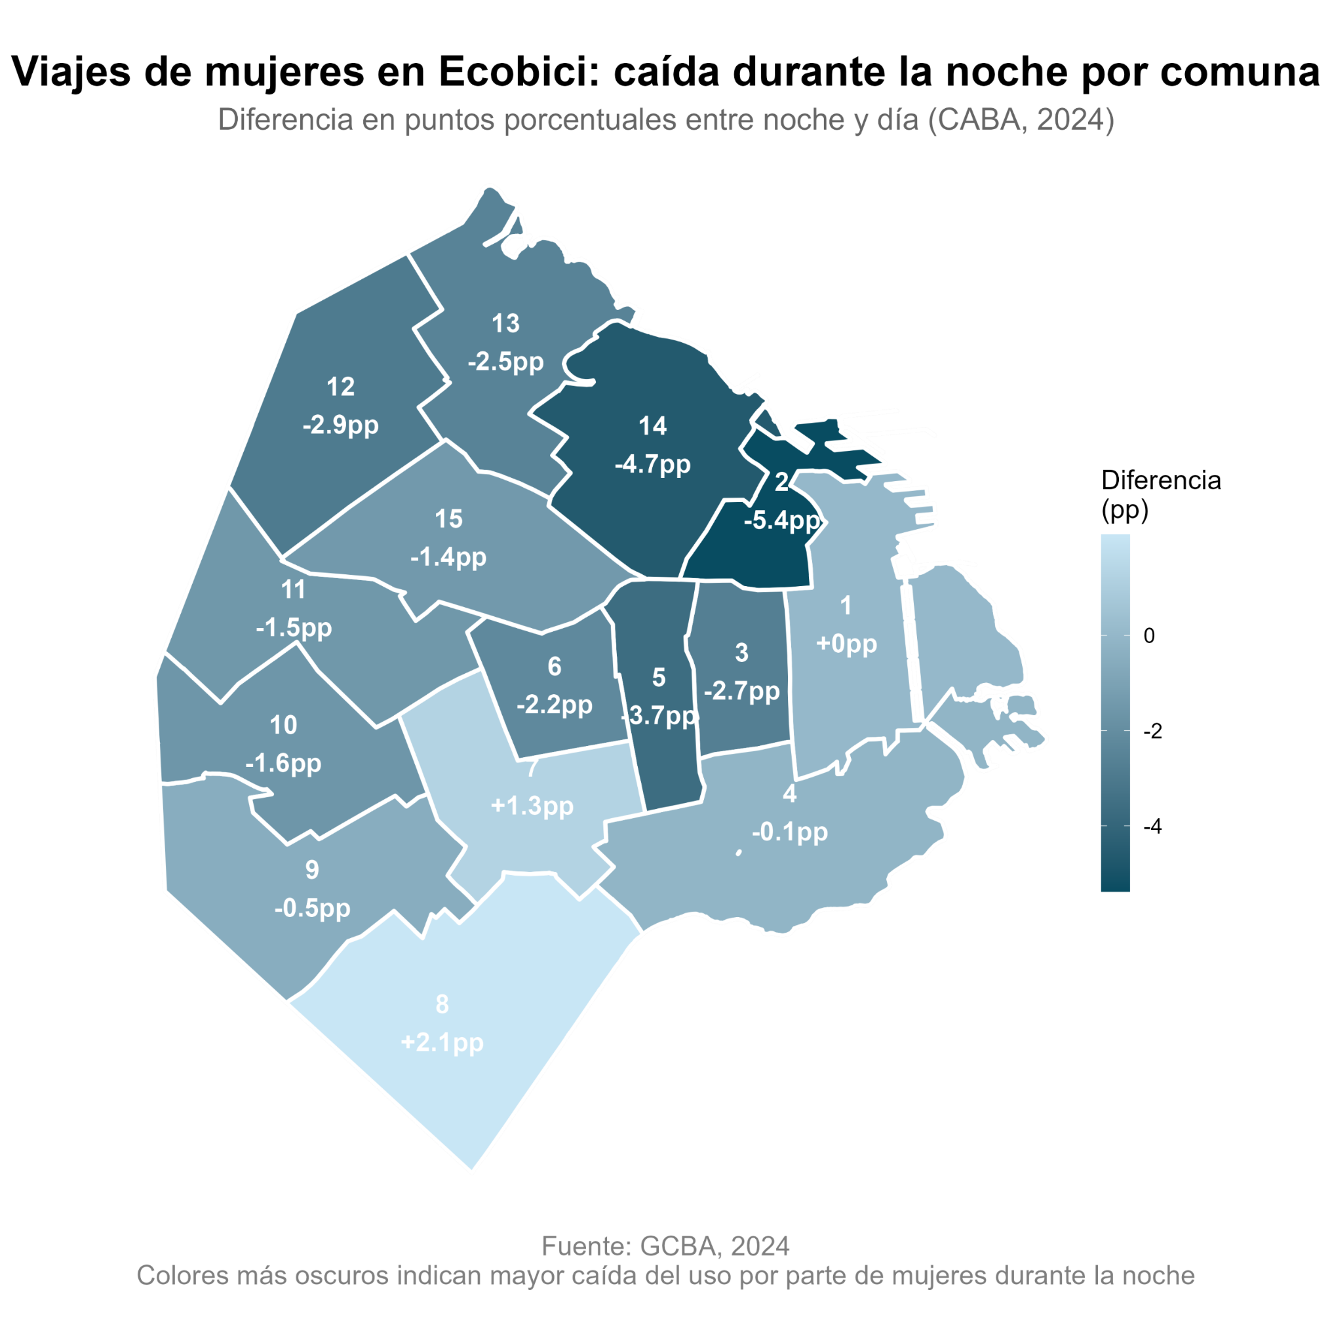
Gráfico 1
El grafico muestra para cada comuna la diferencia en puntos porcentuales de la proporción de uso de bicicletas por parte de mujeres en el día y en la noche. Valores más bajos implican una mayor caída durante la noche respecto al día.
Se observa una caída marcada en casi todas las comunas, con heterogeneidades. Se destacan especialmente las comunas 14 (Palermo), 2 (Recoleta) y 5 (Almagro y Boedo).
20

Slide 21
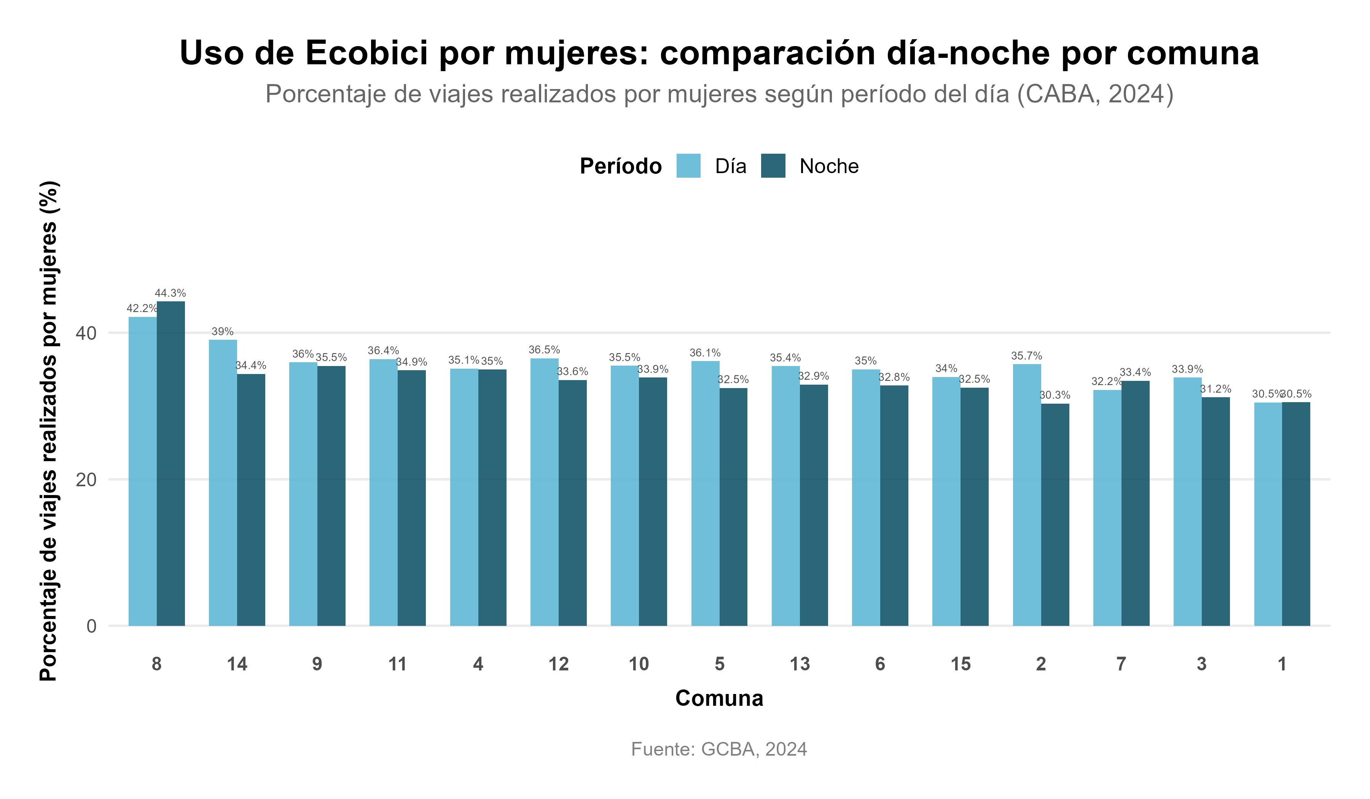
Gráfico 2
El gráfico muestra la proporción de uso de mujeres durante el día y la noche por comunas
21

Slide 22
Conclusiones

Slide 23
La proporción de uso de mujeres varía entre el día y la noche (cae aproximadamente 2 p.p.). Este resultado se corresponde con lo que esperábamos antes de emprender el análisis.
Heterogeneidad espacial marcada: La proporción de mujeres que utilizan bicicletas en cada comuna varía.
Hay interacción entre momento del día y comuna: La variación de las proporciones de uso según el momento del día difiere entre comunas.
Limitaciones y trabajos futuros:
  Analizar las causas de por qué la variación es mayor en algunas comunas que en otras. Esto puede deberse a la mayor inseguridad durante la noche, o a la mayor seguridad durante el día (caso comuna 14, por ejemplo). También podría estar correlacionado con ciertos tipos de trabajos que predominen en algún género.
  Se podría analizar la relación con ciclovías o infraestructura en general, como iluminación o estado de las calles.
  Se podría ampliar a un análisis mensual y seguir desagregando la información. Quizás en base a eso se pueda trabajar para enfocar las políticas públicas.
23

